Slide 1
CHÀO MỪNG QÚY THẦY CÔ VÀ CÁC EM ĐẾN VỚI BÀI HỌC HÔM NAY!

Slide 2
TIẾT 18. BÀI 5. TÍNH THEO PHƯƠNG TRÌNH HÓA HỌC
II. HIỆU SUẤT PHẢN ỨNG
2. Hiệu suất phản ứng
Đốt cháy than (thành phần chính là Carbon) trong Oxygen (hoặc trong không khí) sinh ra khí Carbon dioxide.
a. Viết phương trình hóa học xảy ra.
b. Theo PTHH, nếu đốt 1 mol carbon trong 1 mol oxygen thì thu được bao nhiêu gam CO₂?

Slide 3
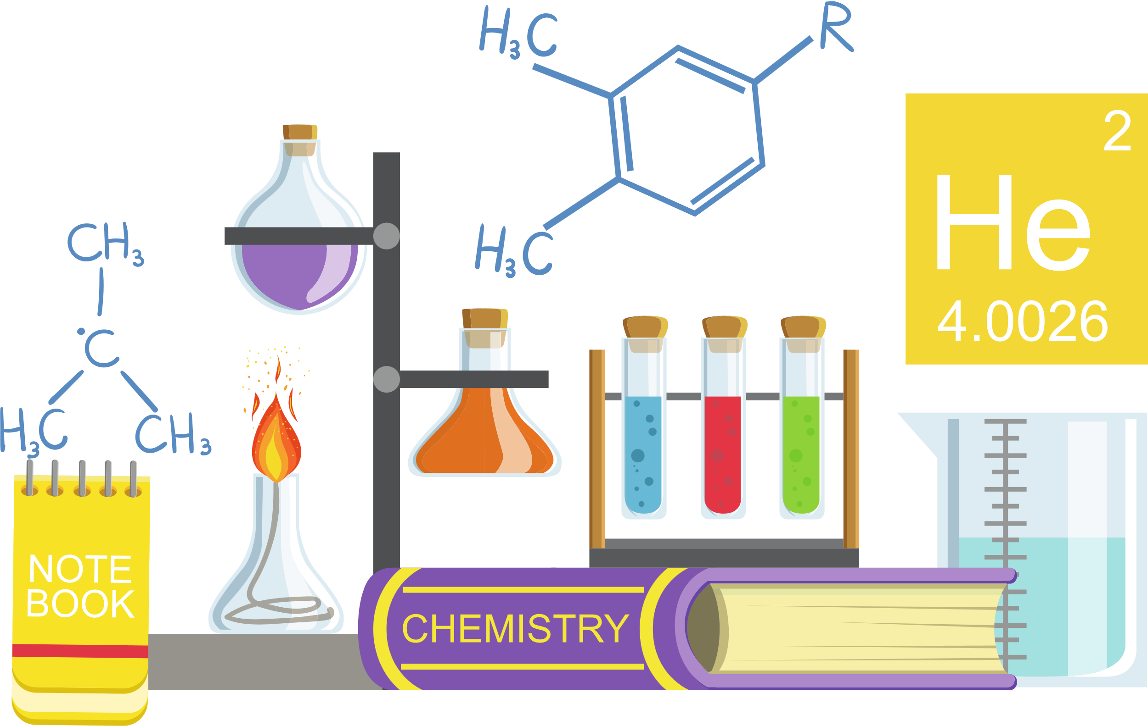
TIẾT 18. BÀI 5. TÍNH THEO PHƯƠNG TRÌNH HÓA HỌC
II. HIỆU SUẤT PHẢN ỨNG
2. Hiệu suất phản ứng
- Khái niệm: Hiệu suất phản ứng (kí hiệu là H) là tỉ số giữa lượng sản phẩm thu được theo thực tế và lượng sản phẩm thu được theo lí thuyết.

Slide 4

TIẾT 18. BÀI 5. TÍNH THEO PHƯƠNG TRÌNH HÓA HỌC
II. HIỆU SUẤT PHẢN ỨNG
2. Hiệu suất phản ứng
Trả lời câu hỏi
Câu hỏi 2 SGK trang 34:
a) Hiệu suất phản ứng được tính bằng cách nào?
b) Khi nào hiệu suất của phản ứng bằng 100% ?

Slide 5
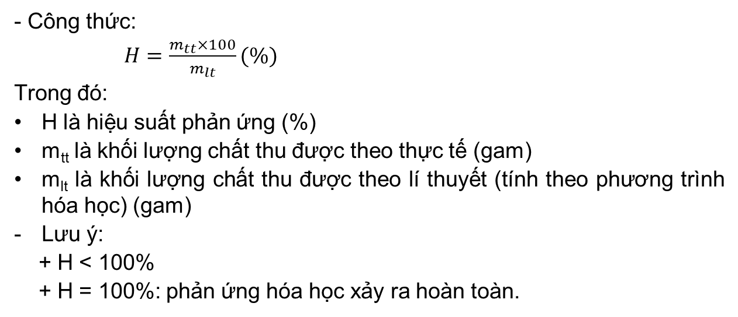
TIẾT 18. BÀI 5. TÍNH THEO PHƯƠNG TRÌNH HÓA HỌC
II. HIỆU SUẤT PHẢN ỨNG
2. Hiệu suất phản ứng
- Công thức:
$H=\frac{m_{tt}×100}{m_{lt}}(\%)$
Trong đó:
H là hiệu suất phản ứng (%)
m_{tt} là khối lượng chất thu được theo thực tế (gam)
m_{lt} là khối lượng chất thu được theo lí thuyết (tính theo phương trình hóa học) (gam)
Lưu ý:
+ H < 100%
+ H = 100%: phản ứng hóa học xảy ra hoàn toàn.

Slide 6
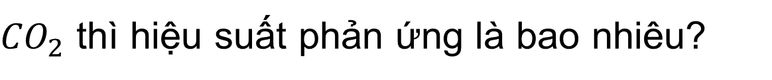
TIẾT 18. BÀI 5. TÍNH THEO PHƯƠNG TRÌNH HÓA HỌC
II. HIỆU SUẤT PHẢN ỨNG
2. Hiệu suất phản ứng
Ví dụ:
Nếu đốt 12 gam Carbon trong Oxygen dư thu được 39,6 gam
${CO}_{2}$ thì hiệu suất phản ứng là bao nhiêu?

Slide 7

TIẾT 18. BÀI 5. TÍNH THEO PHƯƠNG TRÌNH HÓA HỌC
II. HIỆU SUẤT PHẢN ỨNG
2. Hiệu suất phản ứng
Vì sao các viên tổ ong được sản xuất với nhiều lỗ?

Slide 8

LUYỆN TẬP
TIẾT 18. BÀI 5. TÍNH THEO PHƯƠNG TRÌNH HÓA HỌC
Câu 1. Hiệu suất phản ứng là
A. tỉ lệ số mol giữa chất sản phẩm và chất tham gia phản ứng.
C. tích số mol giữa chất sản phẩm và chất tham gia phản ứng.
B. tỉ số giữa lượng sản phẩm thu được theo thực tế với lượng sản phẩm thu được theo lí thuyết.
D. tỉ số giữa lượng chất tham gia phản ứng theo thực tế với lượng chất tham gia phản ứng theo lí thuyết.
Notes:
D

Slide 9
LUYỆN TẬP
TIẾT 18. BÀI 5. TÍNH THEO PHƯƠNG TRÌNH HÓA HỌC
Câu 2. Khi hiệu suất phản ứng nhỏ hơn 100% thì
A. lượng chất phản ứng dùng trên thực tế sẽ nhỏ hơn lượng tính theo phương trình hóa học.
C. lượng sản phẩm thu được trên thực tế sẽ lớn hơn lượng tính theo phương trình hóa học.
B. lượng sản phẩm thu được trên thực tế sẽ nhỏ hơn lượng tính theo phương trình hóa học.
D. lượng sản phẩm thu được trên thực tế sẽ lớn hơn hoặc bằng lượng tính theo phương trình hóa học.
Notes:
D

Slide 10

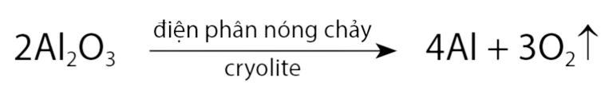
VẬN DỤNG
TIẾT 18. BÀI 5. TÍNH THEO PHƯƠNG TRÌNH HÓA HỌC
Trong công nghiệp, nhôm được sản xuất từ aluminium oxide (Al₂O₃) theo phương trình hóa học sau:
a) Tính hiệu suất phản ứng khi điện phân 102 kg Al₂O₃, biết khối lượng nhôm thu được sau phản ứng là 51,3 kg.
b) Biết khối lượng nhôm thu được sau điện phân là 54 kg và hiệu suất phản ứng là 92%, tính khối lượng Al₂O₃ đã dùng.

Slide 11
HƯỚNG DẪN VỀ NHÀ
TIẾT 18. BÀI 5. TÍNH THEO PHƯƠNG TRÌNH HÓA HỌC
01
02
03
Hoàn thành bài tập trong SBT
Đọc và tìm hiểu trước nội dung Bài 6
Ôn tập kiến thức đã học

Slide 12
CẢM ƠN SỰ CHÚ Ý LẮNG NGHE CỦA QUÝ THẦY CÔ VÀ CÁC EM!

